Slide 1
Flipped learning
LEARNING FLIPPED

Slide 2
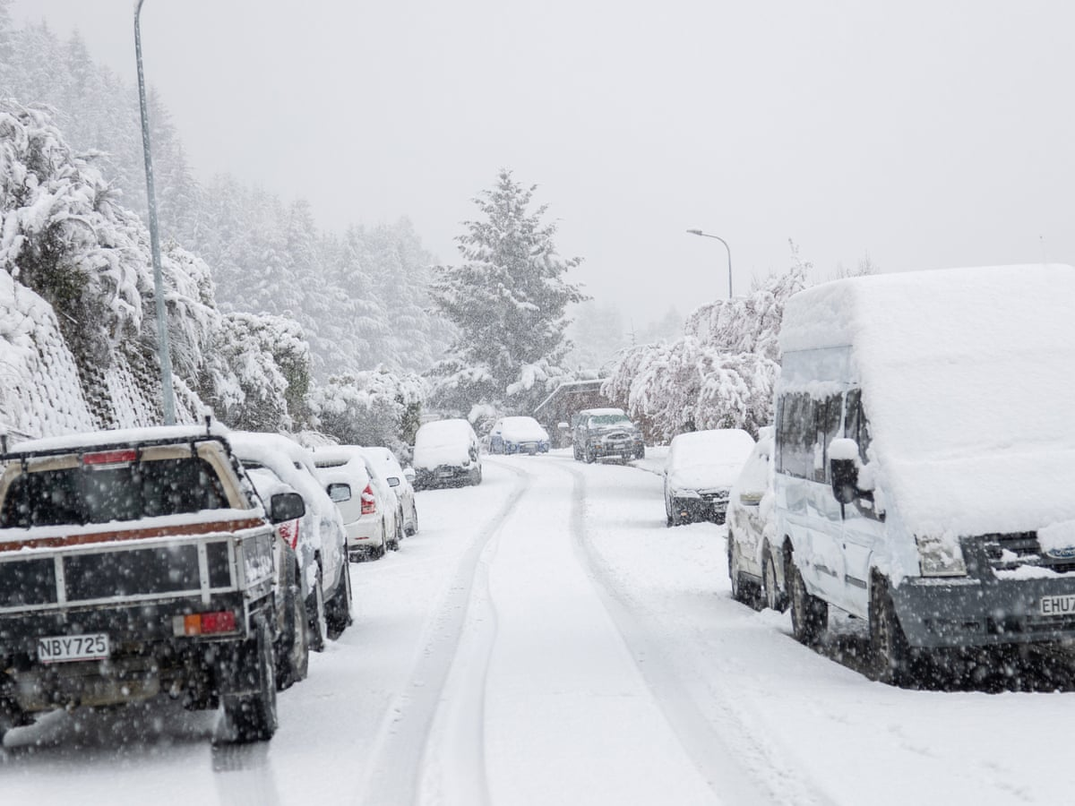
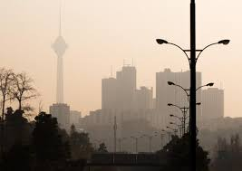

Slide 3


Slide 4
سناریوهای آموزش
سفید
زرد یادگیری تلفیقی/ترکیبی
قرمز

Slide 5
آموزش از راه دور
نسل اول: آموزش مکاتبه ای ( روش ها و ابزارهای آموزش یکطرفه مثل تلویزیون و رادیو )
نسل دوم: آموزش از راه دور مبتنی بر فناوری ارتباطات ( یادگیری مبتنی بر وب و رایانه )
نسل سوم : یادگیری تلفیقی/یادگیری ترکیبی( آمیخته ای از آموزش های مجازی و شیوه های سنتی)
یادگیری ترکیبی رویکردی است که روش های گوناگون آموزشی را از قبیل یادگیری برخط و یادگیری سنتی را با هم ترکیب می کند( ادغام محیط های متنوع یادگیری )
یکی از راهبردهای آموزشی یادگیری ترکیبی کلاس معکوس است

Slide 6
کلاس درس معکوس به تنهایی مشکلی را حل نمی‌کند، بلکه اولین گام در تغییر دادن نقش معلم در کلاس را ایفا می‌کند

Slide 7
معکوس چیست؟
یک معلم معکوس کلاس سنتی را با ارائه آموزش برخط بیرون از کلاس و بردن تکلیف و فعالیت های کاربردی به کلاس معکوس می کند
به عبارت دیگر: سخنرانی پیرامون یک مفهوم خاص بیرون کلاس رخ می دهد و تبدیل مفهوم به عمل در کلاس رخ می دهد

Slide 8
یادگیری معکوس
رویکردی آموزشی است که در آن آموزش مستقیم از فضای آموزش گروهی به فضای آموزش شخصی منتقل می شود و در نتیجه فضای گروهی تبدیل به محیط آموزشی پویا و تعاملی می گردد. در این فضا دانش آموزان مفاهیم و تعامل خلاقانه با موضوع درسی خواهند داشت.
مفروضه اساسی : آموزش مستقیم ( اغلب سخنرانی ) در گروه های بزرگ کارایی ندارد لذا در این یادگیری آموزش مستقیم به صورت فردی است.
بنیان یادگیری معکوس: آموزش فردی و شخصی سازی شده است ( یادگیرنده محور )

Slide 9
آنچه معمولا در کلاس درس توسط یک معلم ارائه می گردد ( سخنرانی، محتوا، دانش پیشین، یا تجارب زندگی واقعی) دانش آموزان در خانه از طریق پادکست، ویدئو و یا منابع آنلاین دیگر دریافت می کنند

Slide 10
یک مقایسه
روش سنتی | روش معکوس
معلم محور | یادگیرنده محور
دانش آموز سوال می پرسد | معلم سوال می پرسد
اطلاعات و مفاهیم مستقیما منتقل می شود | دانش خود تولید مفهوم می کند

Slide 11
چرا معکوس کنیم؟
صرفه جویی زمان تدریس( حجم زیاد کتابها) | ایجاد فرصت های یادگیری معنی دار
توجه به تفاوت های فردی | تعامل بیشتر معلم و دانش آموزان
نداشتن آمادگی و تمرکز در کلاس | آموزش شخصی تر و انفرادی
توجه به سطوح بالاتر شناختی | مسئولیت پذیری در یادگیری خود و دیگران
پویایی و تسلط مضاعف معلم | کنترل زمان، مکان ، مسیر و سرعت یادگیری
اختصاص زمان کلاس به کشف و بررسی موضوعات باعمق بیشتر | داشتن انعطاف بالایی
مهارت در پرسیدن پرسش وتفکر عمیق تر | آموزش بکارگیری مفاهیم در زندگی
داشتن وقت کافی جهت توجه به تک تک دانش آموزان | آموزش تعاملی و بازخورد همزمان
آموزش مهارت های زندگی( بحث سازنده فردی و گروهی، ارائه و معرفی خود، تفکر نقادانه، پذیرش مسئولیت های گروهی(

Slide 12
فرآیند
تعیین اهداف درس
تهیه طرح درس براساس اهدافی که قابلیت کاوش و جستجو و بحث و گفتگو را دارند
شناسایی محتواهای چالش دار
تهیه فیلم تدریس
تماشای فیلم توسط دانش آموزان ( ویدئو معلم، فرد دیگری و یا حتی دانش آموزان )
محتوا صرفا فیلم نیست و می تواند یک پژوهش، یک متن، ...... باشد

Slide 13
در بحث های آن لاین شرکت می کنند
ممکن است حتی پژوهش در خانه انجام دهند
با راهنمایی معلم در کلاس درس درفرآیند تعمیق یادگیری مشارکت می کنند
در کلاس دست ورزی، انجام آزمایش، تحلیل آنچه دیده اند، بحث و مذاکره، ارائه فردی و یا گروهی،مرور و بازفهم مفاهیم با هم کلاسی ها، کار گروهی در قالب طرح مساله و حل مساله، پژوهش و تحقیق و ساخت دانش

Slide 14

چه کسی کلاس معکوس را آغاز کرد؟ جان برگمن،آرون سمز( 2002 )

Slide 15
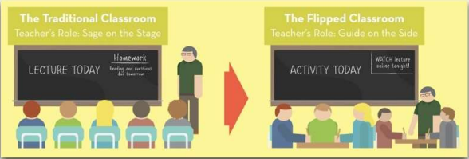
نقش معلم: پشتیبانی و تسهیلگری: تغییر هویت

Slide 16
کلاس معکوس ........ نیست:
فقط ویدئوهای آن لاین
فقط جا به جایی معلم با ویدئو
یک کلاس آنلاین
کار کردن دانش آموزان بدون ساختار و برنامه
کارکردن دانش آموزان جداگانه و به تنهایی
حضور دانش آموزان فقط در کلاس آنلاین

Slide 17
کلاس معکوس ......... است:
وسیله ای برای افزایش زمان تماس و ارتباط معلم
محیطی که در آن مسئولیت دانش آموزان را افزایش می دهد
ترکیب آموزش مستقیم و یادگیری ساختن گرایی
کلاسی که در آن تمام دانش آموزان درگیر هستند
کلاسی که دانش آموزان غایب عقب افتادگی ندارند
کلاسی که تمام دانش آموزان در یادگیری یکدیگر سهیم هستند

Slide 18
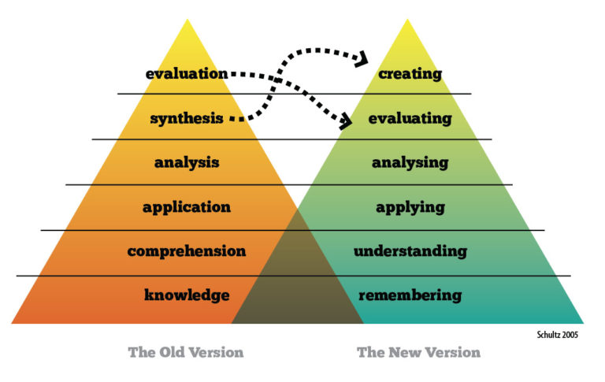
سطوح یادگیری بلوم

Slide 19
سطوح یادگیری در طبقه بندی بلوم
سطوح یادگیری | خرده طبقه ها
به یاد سپاری ( به یاد آوردن ) | به یادآوردن ( دانش )
فراگیری ( فهمیدن ) | تفسیر کردن، مثال آوردن، طبقه بندی کردن، خلاصه کردن، استنباط کردن، مقایسه کردن، تبیین کردن
به کار بستن ( کاربرد ) | اجرا کردن، انجام دادن ( مورد استفاده قرار دادن )
تحلیل | متمایز کردن، سازمان دادن، نسبت دادن
ارزشیابی | وارسی کردن، نقد کردن
آفریدن | تولید کردن، طرح ریزی، پدید آوردن

Slide 20

به یاد سپاری ( به یاد آوردن )
یادآوری فرمول، تشخیص تاریخ های درست وقایع، یادآوری تعداد چیزی، یادآوری مفهوم، بازخوانی اطلاعات

Slide 21
سطح یادگیری فهمیدن ( درک مطلب)
طبقه فهمیدن شامل 7 خرده طبقه است:
تفسیر کردن: بازگویی مفاد اسناد تاریخی به زبان خود، نشان دادن پدیده ها به صورت تصویر، تبدیل اطلاعات یک سوال به صورت معادله های جبری
مثال آوردن: دادن نمونه هایی از سبک های مختلف نگارش، نقاشی، دادن مثال هایی برای انواع مختلف ترکیبات شیمیایی، ....
طبقه بندی کردن: طبقه بندی جانداران، تعیین طبقه های اعداد

Slide 22
خلاصه کردن: نوشتن خلاصه رویدادهای تاریخی که به صورت تصویر نشان داده شده، بیان نظرات یک دانشمند پس از خواندن آثار آنان ، یافتن بهترین عبارت که مفهوم یک بند را می رساند
استنباط کردن: توانایی استنباط اصول گرامری براساس مثال ها،
توانایی تشخیص الگوی حاکم بر اعداد:1،1،2،3،5،8،13،21
مقایسه کردن: درک رویدادهای تاریخی از راه مقایسه آن ها با موقعیت های مشابه
تبیین کردن: تبیین علل جنگ تحمیلی

Slide 23
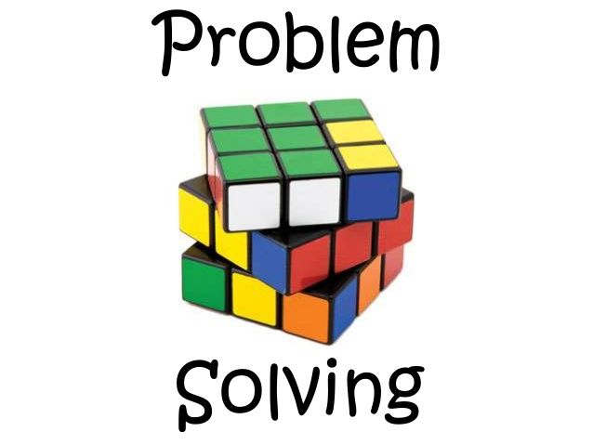
سطح یادگیری کاربرد
اجرا کردن( تمرین )
انجام دادن( حل مسئله )

Slide 24
سطح یادگیری تحلیل:
شکستن موارد به بخش های تشکیل دهنده و تعیین چگونگی روابط میان اجزا
متمایز کردن( تمیزدادن )
سازمان دادن
نسبت دادن

Slide 25
سطح یادگیری ارزشیابی( نقد و ارزیابی ): نقد و ارزشیابی موضوعات
وارسی کردن( آزمون )
نقد کردن( داوری کردن )

Slide 26
سطح یادگیری آفریدن یا خلق
خلق آثار و آفرینندگی جلوه های نو و حرف های تازه
تولید کردن ( فرضیه ساختن )
طرح ریزی یا طراحی
پدید آوردن ( ساختن )

Slide 27
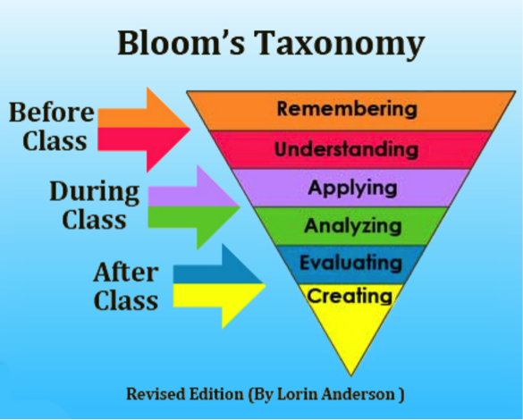

Slide 28
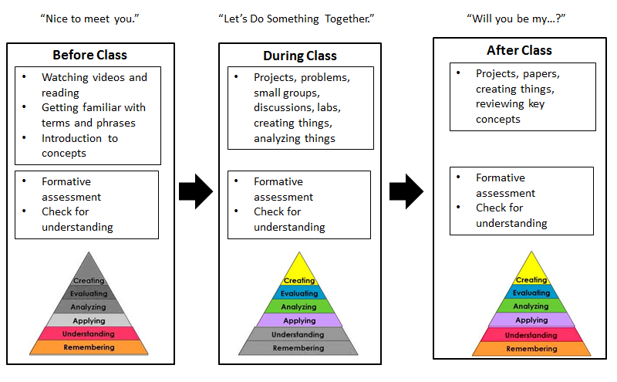

Slide 29
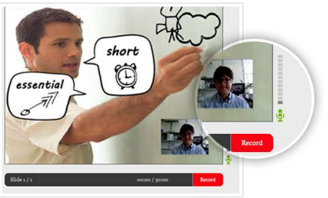

Slide 30
مدل های یادگیری معکوس
معکوس استاندارد
معکوس یک روز در هفته
معکوس کردن محتواهای انتخابی
معکوس کردن بدون ضبط ویدئو
معکوس ترکیبی

Slide 31
از کجا بدانیم دانش آموزان به محتوا دسترسی داشته اند و آن را دیده اند؟
یک کوئیز و تعدادی سوال فراهم می کنیم تا دانش آموزان پاسخ دهند. این سوالات می تواند مبنای تامل ، تفکر و بازاندیشی در کلاس گردد
باید پاسخ سوالات قبل از کلاس بررسی گردد و نمره ها داده شود

